Slide 1
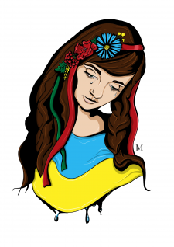
Як народ втратив свою мову
Підготувала: Ірина БАЛЬВА

Slide 2
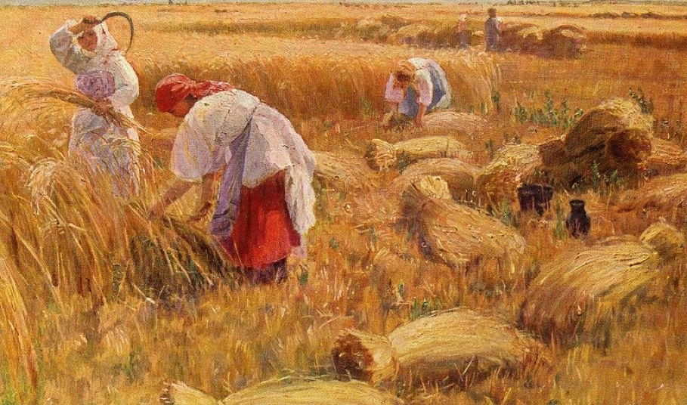
Колись, дуже давно, жив на землі народ. Було це сильне, красиве і могутнє плем’я. Вони дружно працювали, вирощували врожаї, рибалили, полювали, розводили худобу. Заможно жили ці люди.

Slide 3
Та була у них одна велика біда: не мали вони мови. Зовсім не могли розмовляти, співати пісень, не могли сваритися, вимовити слів радості і любові, тому посмішка рідко торкалася їхніх облич. А винні в цьому були вони самі.

Slide 4
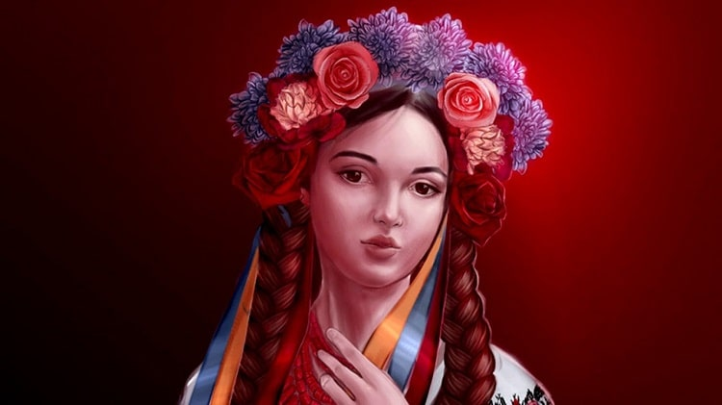
Багато років тому цей народ образив добру фею-Мову, і вона, гірко зітхнувши, назавжди пішла від них, забравши з собою слова-квіти.
Оніміле плем’я давно пошкодувало, що скоїло таке, та часу назад не повернеш, помилки не виправиш.

Slide 5
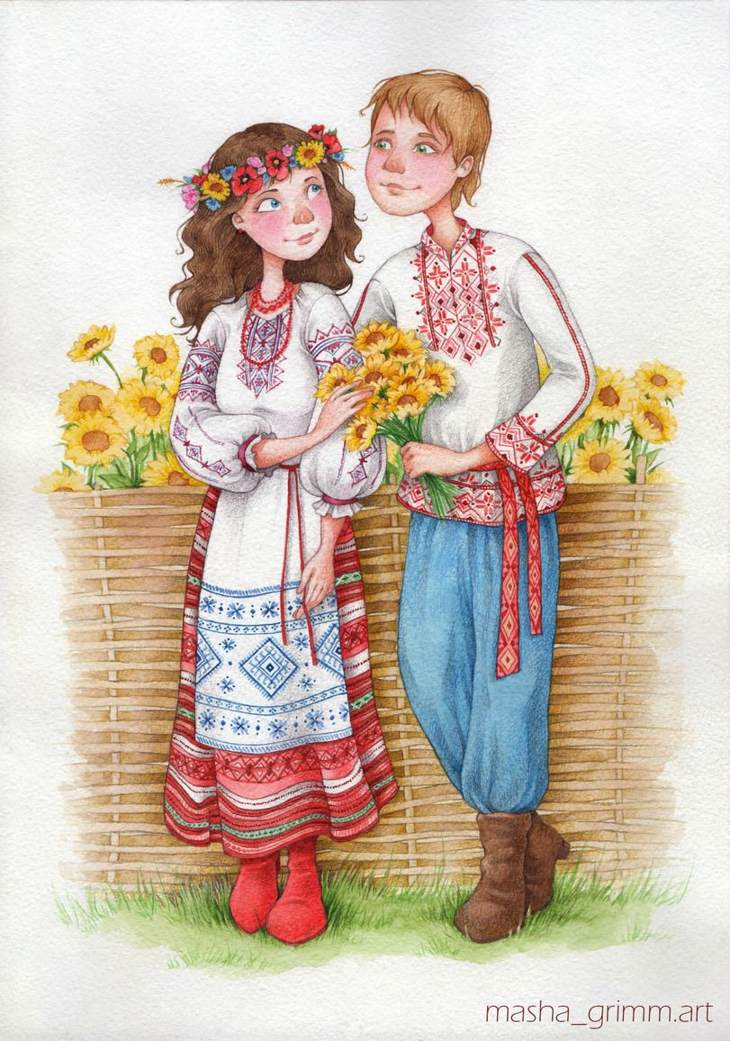
У тому племені, по-сусідству, жили дівчинка з довгою косою, добрим серцем і великими, як небо, очима, та хлопчик, який чудово грав на сопілці. Хлопчик часто заходив до сусідів, щоб подивитися на прекрасні вишиванки дівчинки, а вона заслухалася його грою.
Бачачи, як тяжко горює їхній народ без мови, діти самі теж переживали, бо не могли висловити своїх думок і почуттів.

Slide 6
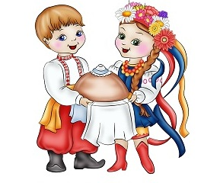
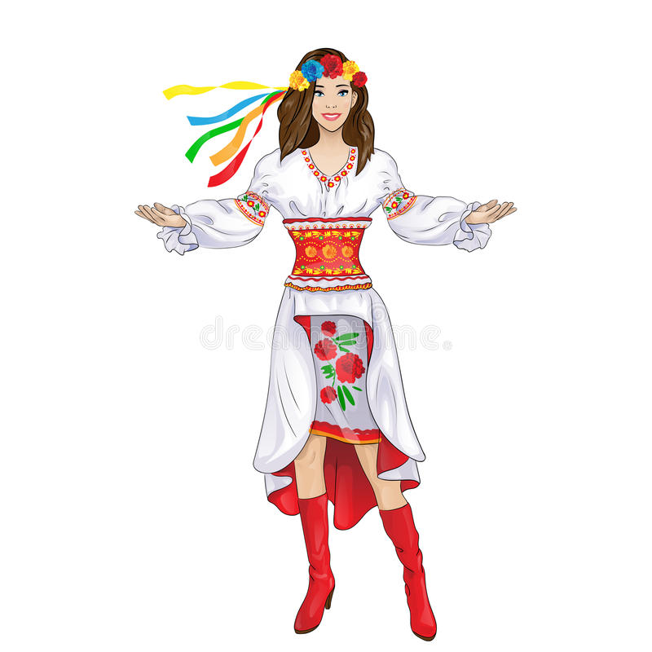
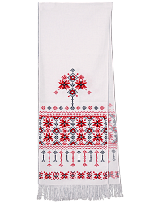
Хлопчик надумав відшукати Мову, попросити у неї вибачення за свій народ і повернути втрачені слова-квіти. Дівчинка вирішила піти з ним. Та як же вони обізвуться до Мови, як скажуть, чому прийшли? Дівчинка вишила їхнє прохання на рушникові, він вийшов прекрасним, а хлопчик спробував домовитись через гру на сопілці. І полилась чарівна мелодія, якою всі заслухалися.

Slide 7
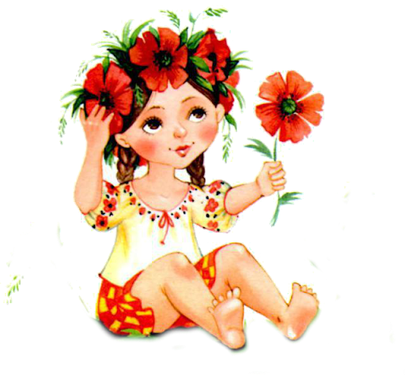
Діти довго шукали фею. Знайшли її серед величезного поля, засіяного квітами-словами, які вона доглядала. Від пахощів цих квітів запаморочилася голова у дітей, а з вуст полилася пісня. Діти показали свої дари. Побачивши рукоділля дівчинки, почувши гру хлопчика, Мова все зрозуміла без слів. Взяла цілі оберемки своїх чарівних, запашних, різнокольорових слів і пішла за дітьми, понесла Мову людям.

Slide 8
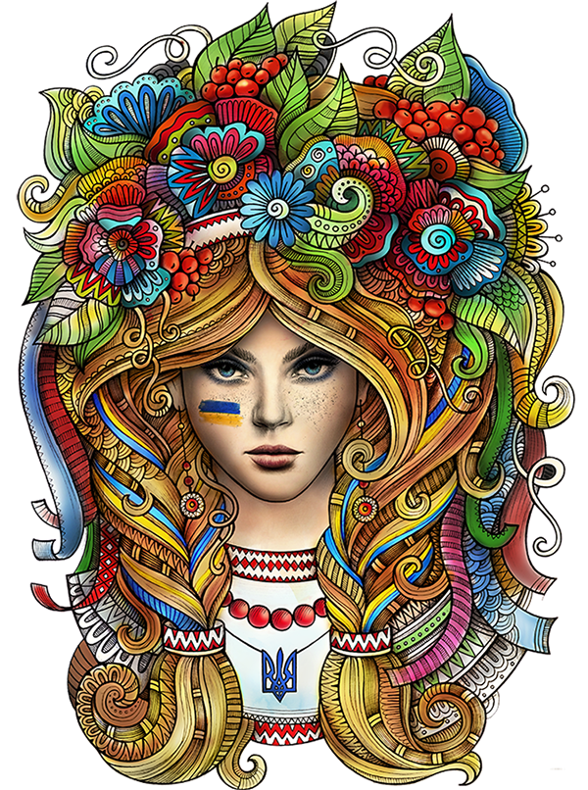
З низько схиленими головами, з пошаною зустрічало плем’я Мову. Радості не було меж. Вдихнули люди аромат чарівних квітів… і заговорили, заспівали від щастя.
З того часу бережуть вони слова-квіти, шанують Мову, як найбільший, найкоштовніший скарб.

Slide 9
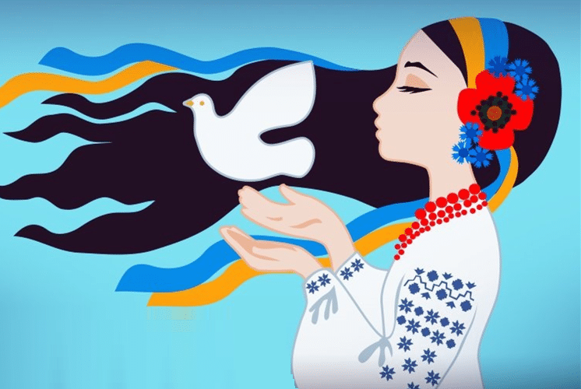
Мати, мова, Батьківщина – От і вся моя родина. Батьківщина, мати, мова – Три цілющих, вічних слова. Батьківщина, мова, мати – Нас повік не роз’єднати.

Slide 10
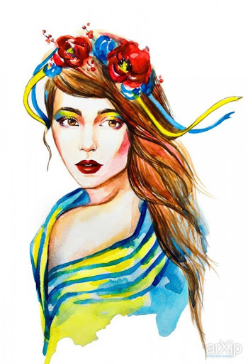
РІДНА МОВА
Мово рідна, слово рідне, Хто вас забуває, Той у грудях не серденько, А лиш камінь має. Як ту мову нам забути, Котрою учила Нас всіх ненька говорити, Ненька наша мила. У тій мові нам співали, Нам казки казали, У тій мові нам минувшість Нашу відкривали. От тому плекайте, діти, Рідну свою мову, Вчіться складно говорити Своїм рідним словом.
С. Воробкевич

